Slide 1
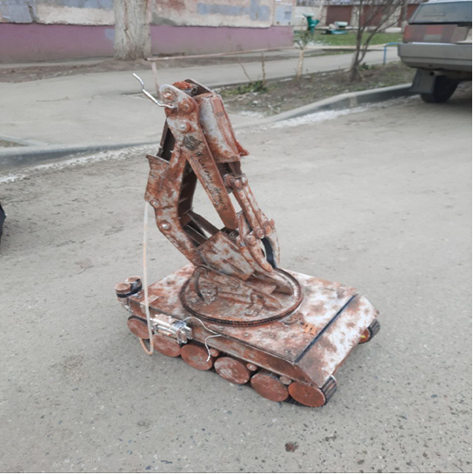
МБОУ «СОШ № 51»
«Гидравлический манипулятор будущего»
Выполнила
Учитель технологии
МБОУ «СОШ №51»
Сазонова Ксения Андреевна

Slide 2
Актуальность:
В будущем многофункциональный манипулятор на гусеничной основе, способен работать в зонах заражения, также может являться погрузчиком, эвакуатором в космосе, а так же применяться в военной сфере.

Slide 3
Цель работы:
Изготовить действующую модель гидравлического манипулятора будущего
Задачи:
• изучить литературу, в которой имеются сведения о видах промышленных манипуляторов
• изготовить действующую модель гидравлического манипулятора и рассмотреть другие варианты.
Гипотеза: Предположим, что можно изготовить действующую модель гидравлического манипулятора в домашних условиях.

Slide 7
Схема устройства «руки» манипулятора

Slide 9
Материалы и инструменты: фанера - клей пистолет, - суперклей, - гвозди, - лобзик, электро-лобзик, - фломастеры, карандаши, - линейки, - мотор Ардуино с редуктором – 3шт., - шприцы 50 мл, - палочки от мороженого, - краска аэрозольная, - паяльник, флюс, - провода, трубки от капельницы, - пвх пластик, - батарейки, - наждачная бумага, - микромоторы с редуктором – 5шт., - отсеки для батареек, - электросхема для радиоуправления.

Slide 10
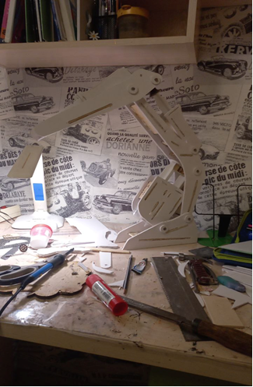
Этапы изготовления:
Выполнил чертеж гидравлической руки.
Перенес чертеж на пластик и фанеру.
Приступил к сборке манипулятора.
Окрасил краской аэрозолью.
Изготовление ходовой части из пластика.
Соединение микросхем с моторчиками.
Присоединение катков для гусениц.
Изготовление гусеницы из пвх резины.
9. Соединение ходовой части с манипулятором.
10. Оформление и окрашивание модели.

Slide 11
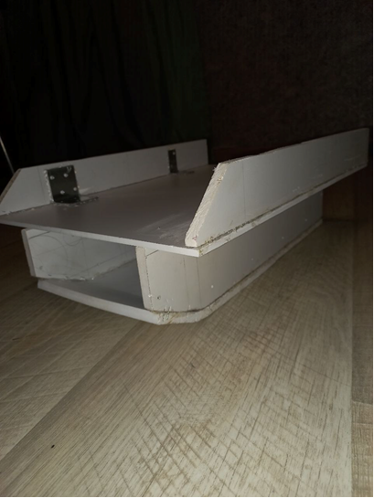
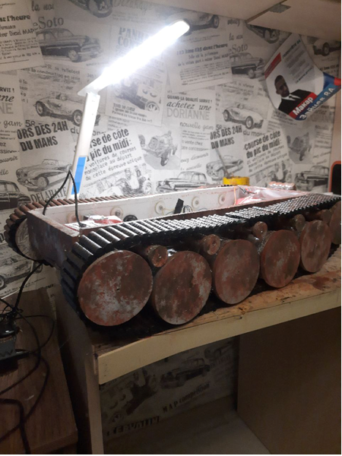

Slide 12
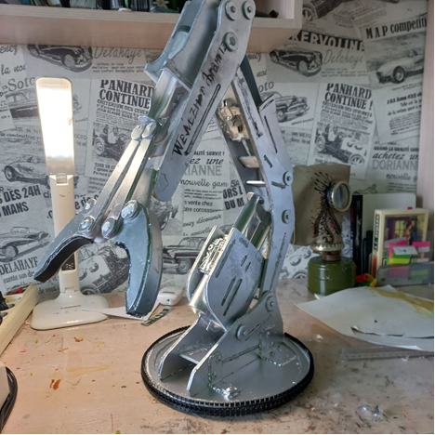
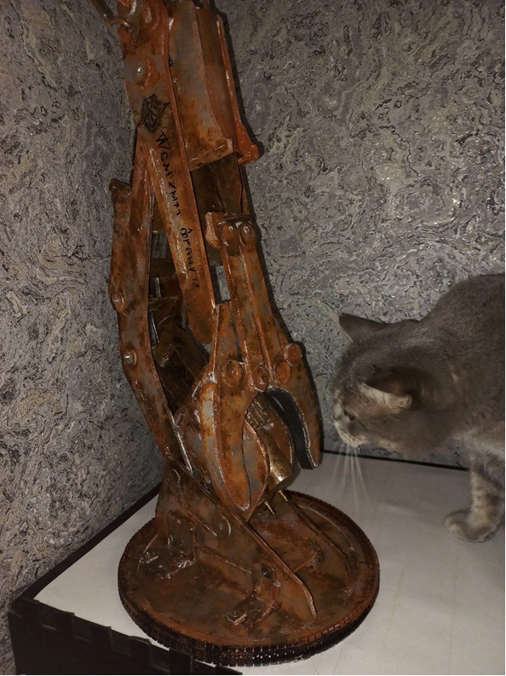

Slide 13
Готовая модель

Slide 14
Заключение:
В ходе выполнения данной работы:
была изучена литература, в которой имеются сведения о видах промышленных манипуляторов
изготовлена модель действующего манипулятора будущего,
в перспективе данный манипулятор может быть использован эвакуатором в космосе, а так же применяться в военной сфере,
гипотеза действительно подтвердилась,

